Slide 1
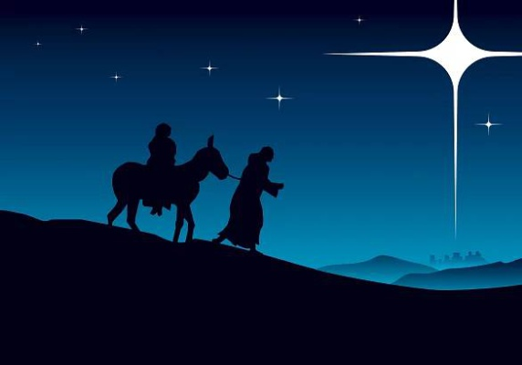
VÁNOČNÍ PŘÍBĚH
Kristýna Plášková

Slide 2
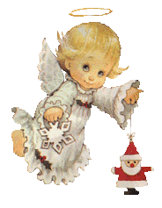
Jednou se Marii objevil anděl Gabriel a řekl jí: ,,Budeš mít syna Božího“.
Marie odpověděla: ,,Mně , prosté venkovance? Když to Bůh chce, splním jeho přání“.
A když se Marie znovu otočila, anděl už tam nebyl.

Slide 3
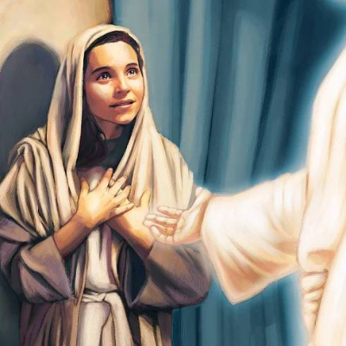

Slide 4
Marie spěchala za Josefem, aby mu řekla tu novou zprávu. Josef věděl, že Marie nikdy nelže. Ale císař Augustus vydal příkaz, aby všichni lidé byli v celé říši sečteni. Každý se musel vydat do toho města, ze kterého pocházela jeho rodina.
Josef s Marií museli opustit Nazaret a vydat se do města Betléma.

Slide 5
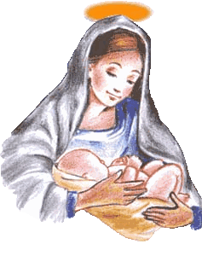
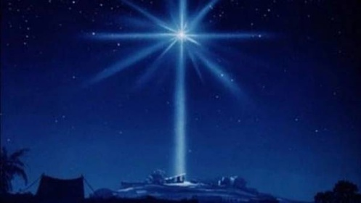
Přišli do Betléma.
Josef hledal místo, kde na noc přespí.
,, Marie, podívej, vidíš tam ten chlév? Půjdeme tam“.
V tu noc se jim narodil Ježíšek, tak, jak Marii řekl archanděl Gabriel.
Nad betlémem se objevila kometa.

Slide 6
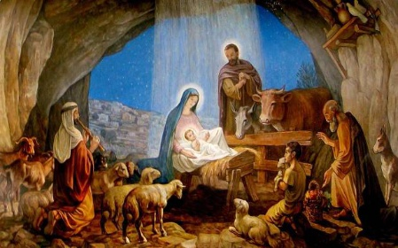

Slide 7
Na pastvinách v okolí Betléma odpočívali u ohně pastýři a hlídali svá stáda ovcí. Najednou se kolem nich vše rozzářilo a před nimi se objevil anděl. „Nebojte se! Mám pro vás, i pro všechny lidi, radostnou zprávu. Dnes v noci se ve stáji u Betléma narodil Boží Syn!“
Pastýři se rozběhli hledat tu stáj, o které jim řekl anděl. V jesličkách opravdu nalezli děťátko. Protože věděli, že je to Syn Boží, poklonili se mu a pak Marii a Josefovi pověděli vše, co jim řekl anděl. Poté se vydali do ulic a po celém Betlémě rozhlašovali o té veliké události, kterou právě prožili.

Slide 8
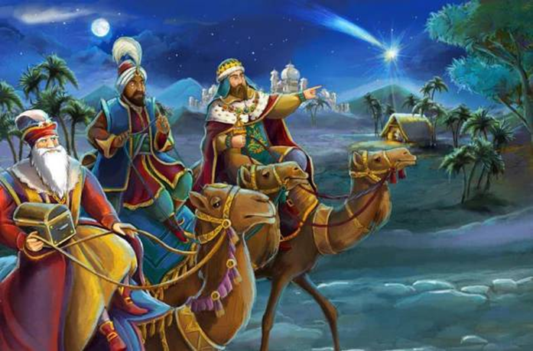
V té době také do Izraele přišli z dalekých zemí moudří muži, kteří věděli o znamení, které se má objevit v době, kdy se narodí Ježíšek. Tím znamením byla jasná hvězda na noční obloze. Mudrci se vydali na dlouhou cestu, každý s sebou vzal vzácné dary a putovali tím směrem, kde zářila jasná hvězda.

Slide 9
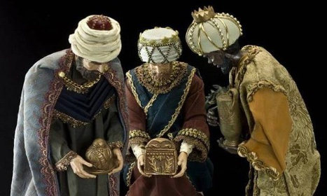
Každý nesl něco pro Ježíška.
Kašpar nesl zlato.
Baltazar nesl myrhu.
Melichar nesl kadidlo.
Přišli k Ježíškovi, poklonili
se a dali mu své dary.

Slide 10
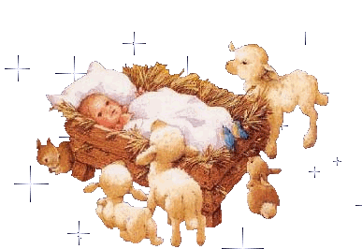
Od narození Ježíška slavíme Vánoce

